Slide 1
Khởi động

Slide 2
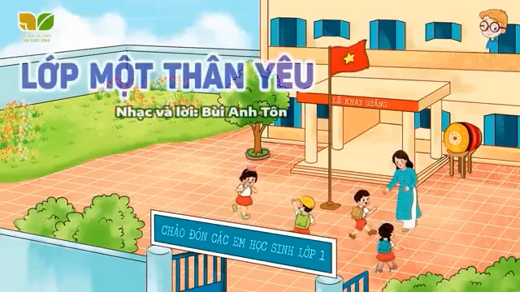

Slide 3
Bài 30
Phép cộng số có hai chữ số
với số có một chữ số (Tiết 2)

Slide 4
Luyện tập
Bài 1. Đặt tính rồi tính
10 + 47
23 + 54
61 + 35
58 + 41
0
8
1
1
5
3
6
2
+
+
+
+
4
7
5
4
3
5
4
1
5
7
7
7
9
6
9
9

Slide 5
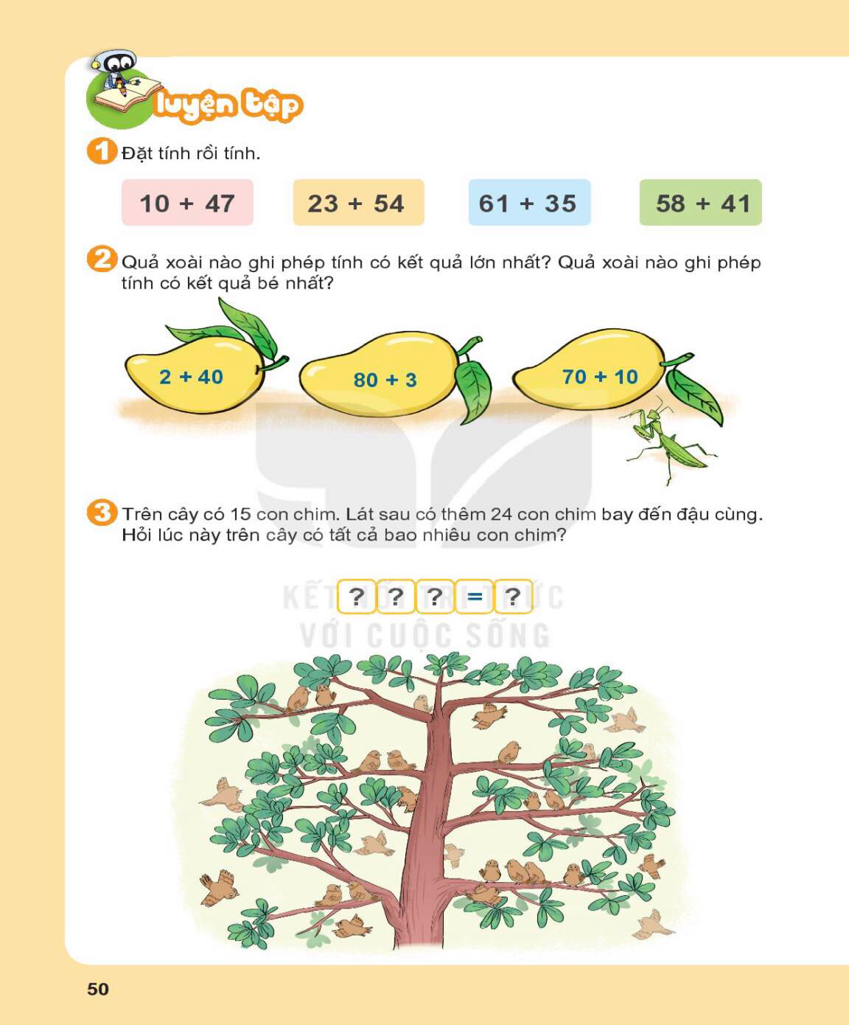
Bài 2. Quả xoài nào ghi phép tính có kết quả lớn nhất ? Quả xoài nào ghi phép tính có kết quả bé nhất?
Quả xoài ghi phép tính có kết quả bé nhất
Quả xoài ghi phép tính có kết quả lớn nhất

Slide 6

GIẢI LAO

Slide 7
Bài 3. Trên cây có 15 con chim. Lát sau có thêm 24 con chim bay đến đậu cùng. Hỏi lúc này trên cây có tất cả bao nhiêu con chim?
?
?
=
?
15
+
=
?
24
39

Slide 8
Luyện tập
Bài 4. Tính nhẩm( theo mẫu)
30 + 20 = ?
3 chục + 2 chục = 5 chục
30 + 20 = 50
10 + 50 = 60
20 + 40 = 60
30 + 30 = 60
b) 30 + 40 = 70
40 + 30 = 70
20 + 50 = 70
c) 10 + 20 = 30
10 + 30 = 40
10 + 40 = 50

Slide 9
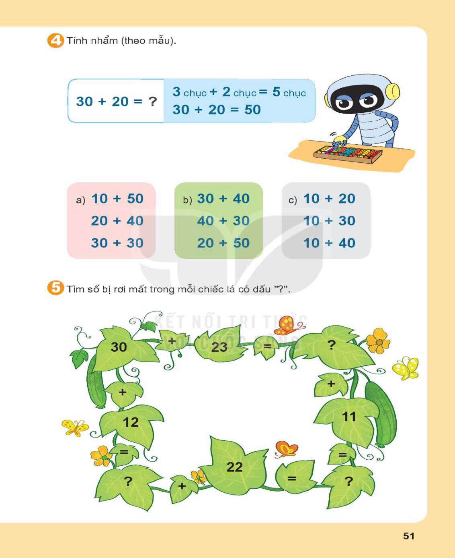
Bài 5. Tìm số bị rơi mất trong mỗi chiếc lá có dấu “?”
53
42
64

Slide 10

Củng cố - Dặn dò
- Nhận xét tiết học
Chuẩn bị bài sau:

Slide 11





CHÀO TẠM BIỆT
Chúc các em chăm ngoan, học giỏi.

